Slide 1

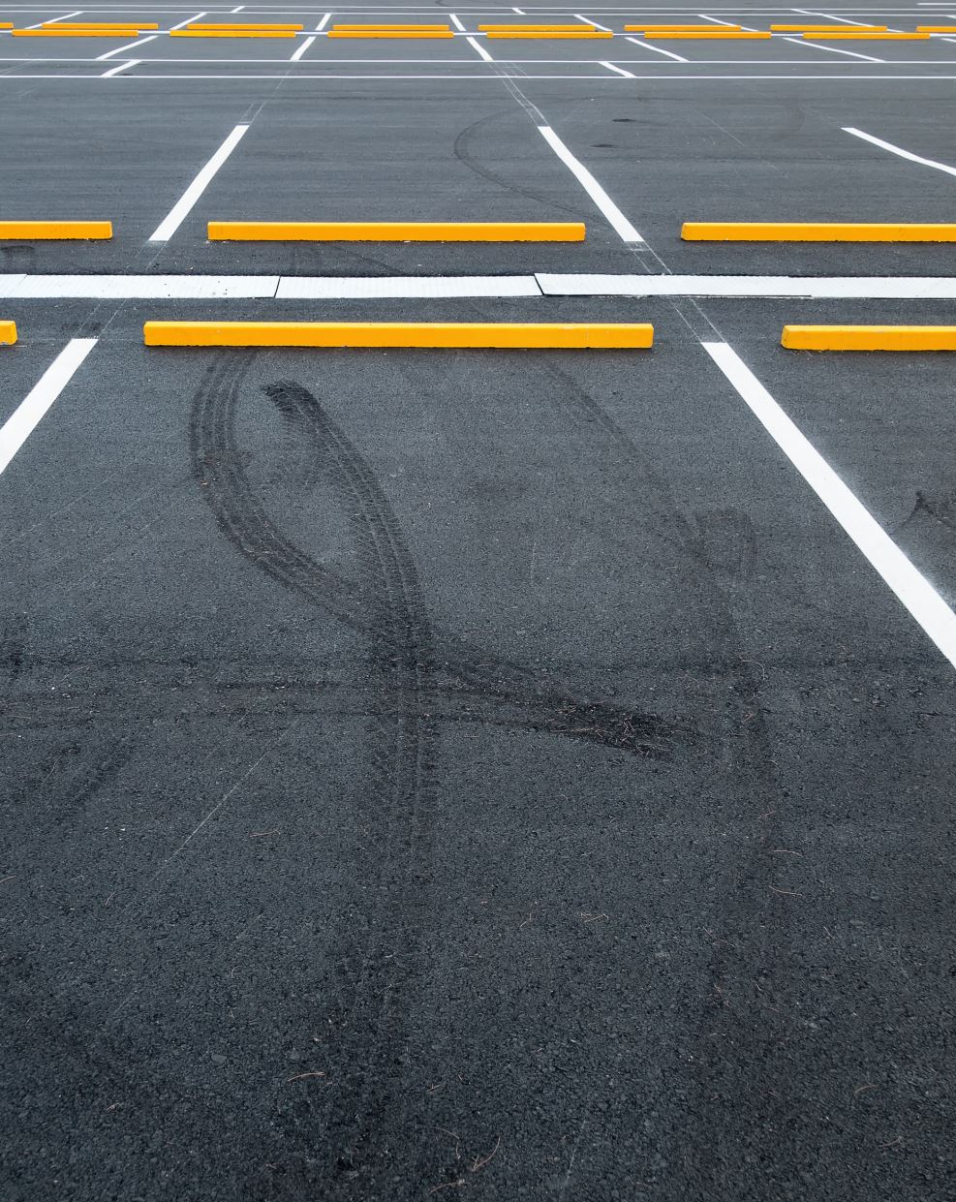
CAR PARKING
PDDL APP

Slide 2

Car Parking
Il programma "Car Parking" ha come obiettivo quello di formulare un piano di azioni utili ad effettuare spostamenti di autoveicoli all'interno di un parcheggio, consentendo una corretta disposizione delle vetture basandosi su una struttura iniziale costituita da più colonne.
Tale programma è stato pensato per quelle attività che hanno bisogno di un'attenta gestione degli spazi, come concessionarie e parcheggi aeroportuali dove gli spazi sono ristretti e si necessita di spostare frequentemente le vetture.

Slide 3
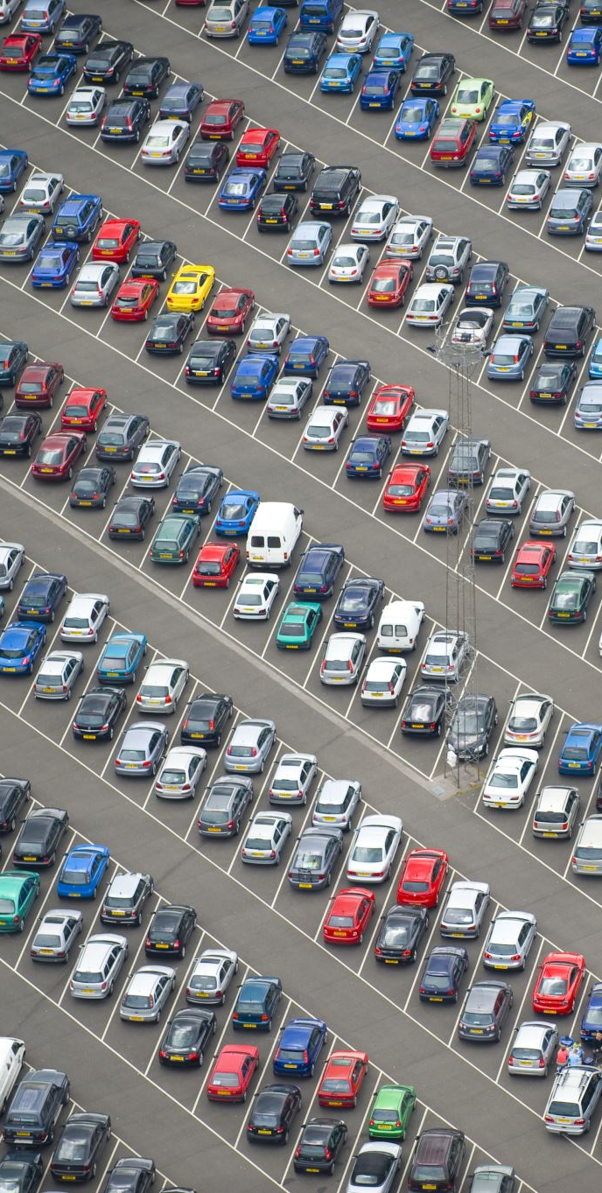
Evoluzione del progetto
Durante lo sviluppo del progetto, sono state implementate più versioni:
Una prima versione prevedeva solo l'impiego di due file orizzontali di veicoli, dato un qualsiasi numero di colonne e lasciando due spazi liberi nel parcheggio.
La seconda versione conteneva la possibilità di avere più file orizzontali di veicoli ma non la completa occupazione del parcheggio.
La versione finale comprende le casistiche precedenti e permette la completa saturazione del parcheggio mediante parcheggi temporanei.

Slide 4
PDDL
PDDL (Planning Domain Definition Language) è un insieme di linguaggi che permettono di definire problemi di IA planning.
I programmi PDDL sono costituiti da tre parti principali:
Dominio: in cui vengono definiti gli aspetti base, che non variano a seconda della specifica situazione.
Problema: che rappresenta l’istanza specifica, definendo oggetti e inizializzazione.
Planner: unisce i precedenti file e, seguendo le regole del dominio, decompone e risolve il problema.
L'applicazione "Car Parking" gestisce tutte le fasi di spostamento dei veicoli, partendo da una configurazione iniziale e sfruttando dei parcheggi temporanei dove collocare momentaneamente le auto, effettua gli spostamenti necessari per avere la configurazione finale desiderata.

Slide 5
DOMINIO
Il dominio permette di definire diversi oggetti, ognuno dei quali con le rispettive caratteristiche, definite dai predicati e dalle funzioni.
Il dominio del programma definisce quattro oggetti:
Car: rappresenta una vettura
Park: rappresenta un posto auto della prima fila del parcheggio, fondamentale per definire lo schema base del problema
TempPark: rappresenta il parcheggio d'appoggio per effettuare gli spostamenti
Row: rappresenta una delle file del parcheggio.

Slide 6
PREDICATI: sono applicabili ad uno o più oggetti e ne definiscono delle proprietà, che possono essere imposte come vere o false in qualsiasi punto del problema.
Un predicato non esplicitamente inizializzato come vero, viene assunto essere falso. Predicati presenti nel programma:
(isParkedIn ?c - car ?p - park) (isBehind ?c1 ?c2 - car) (isClear ?c - car) (isFree ?p - park)
(isTempFree ?tp - tempPark) (isParkedInTemp ?c -car ?tp - tempPark)
(isInRow ?c -car ?r - row) (rowNumber ?p -park ?r - row)
FUNZIONI: Le funzioni sono delle variabili numeriche applicabili ad uno o più oggetti e mantengono il valore lungo tutta la durata del piano.
Funzioni presenti nel programma:
(carCounter ?r -row) (total-cost)

Slide 7
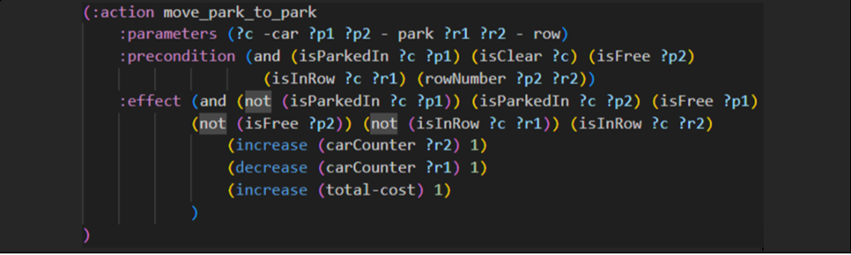
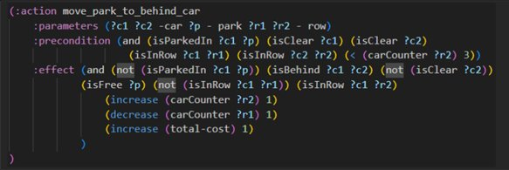
AZIONI: definiscono una trasformazione dello stato del mondo e vengono eseguite durante il piano.
Un’azione è definita da tre parti:
•Parametri: definiscono gli oggetti interessati
•Precondizioni: costituite da una serie di predicati applicati agli oggetti passata nei parametri
•Effetti: ovvero come l’azione influisce sui predicati

Slide 8
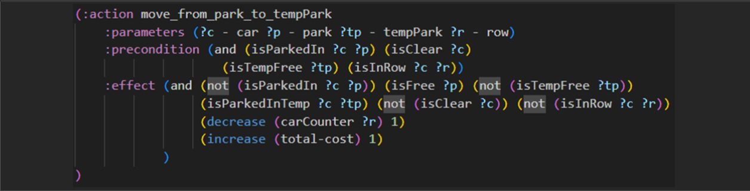
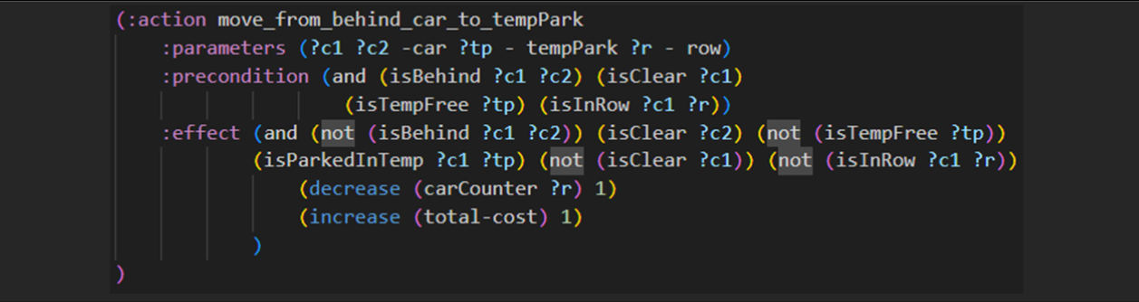

Slide 9
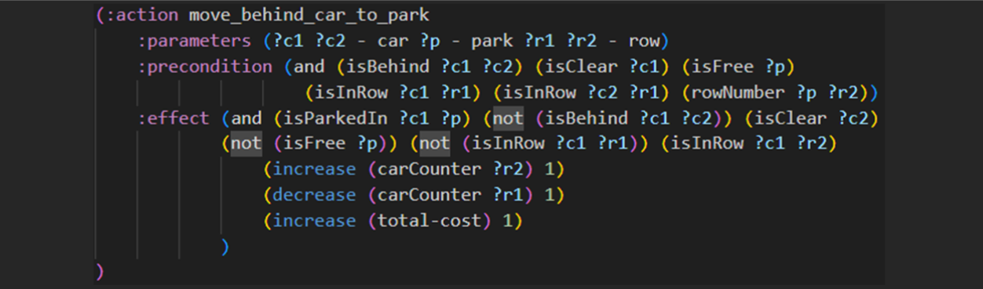
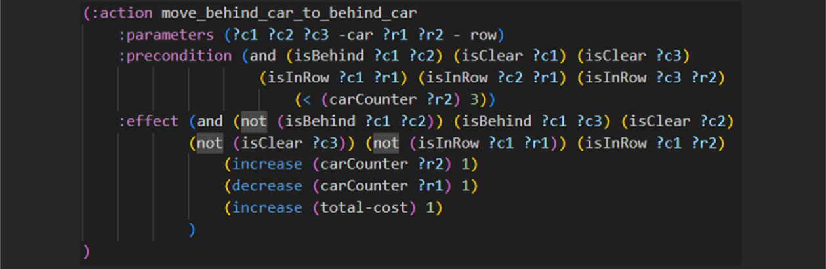

Slide 10
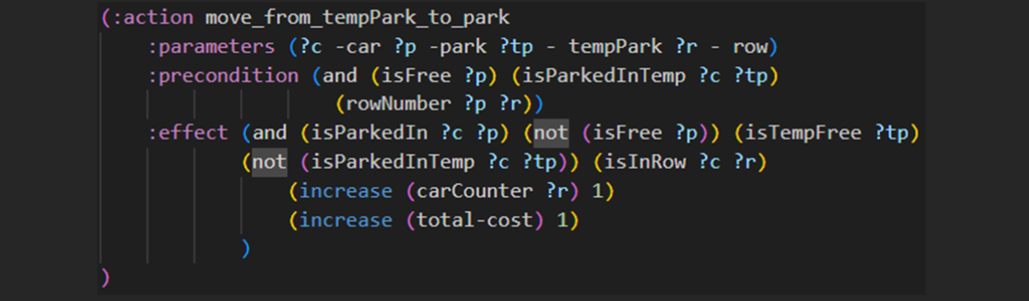
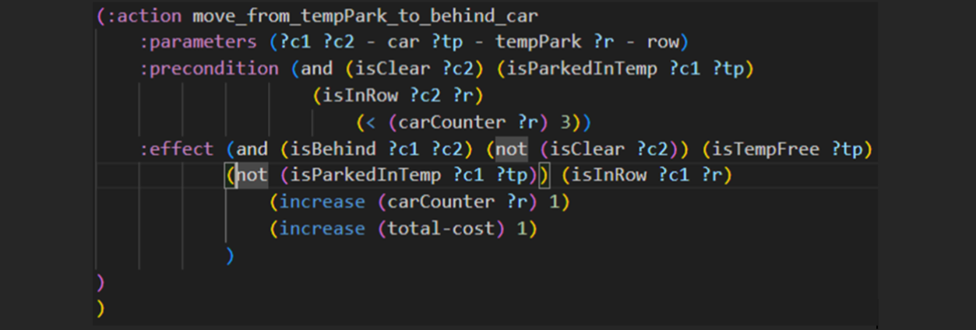

Slide 11
PROBLEMA
Il problema definisce una particolare istanza basata sul dominio, specificando quali oggetti sono esattamente presenti e lo stato dei relativi predicati e funzioni.
È costituito da tre sezioni:
(:object, definisce i nomi degli oggetti
(:init, definisce il punto di partenza del problema, inizializzando predicati e funzioni
(: goal, indica i predicati che devono essere soddisfatti per raggiungere la soluzione

Slide 12
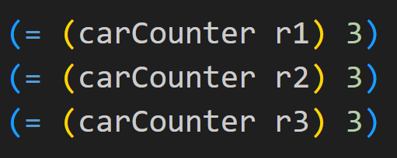
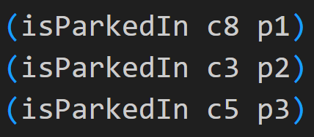
L’inizializzazione (:init si può suddividere in sette parti fondamentali:
Numero massimo delle vetture per ciascuna fila di parcheggi (sfruttiamo la funzione carCounter):
Collocazione delle vetture nella prima fila di parcheggi:

Slide 13
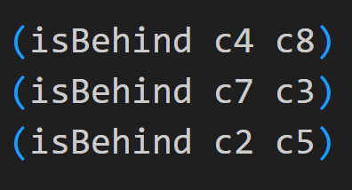
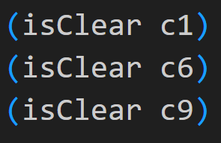
Definizione della posizione delle vetture collocate dietro alle vetture poste in file antecedenti:
Definizione delle vetture che hanno la possibilità di muoversi liberamente poiché non hanno vetture alle loro spalle:

Slide 14
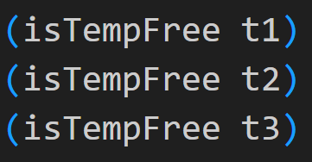
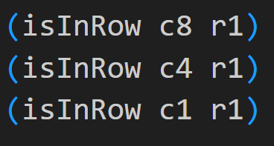
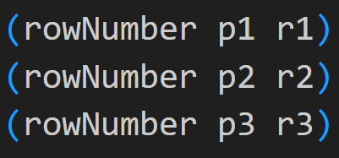
Definizione dei parcheggi temporanei che risultano essere liberi:
Collocazione delle vetture all'interno delle file di parcheggi:
Collocazione dei parcheggi della prima fila all'interno delle diverse file di parcheggi (ogni parcheggio della prima fila orizzontale definisce la disposizione verticale delle vetture e la suddivisione verticale in file):

Slide 15
PLANNING E TESTING
Basandosi sul controllo delle funzioni, è necessario utilizzare un planner numerico.
Utilizzando come base ENHSP, sono stati svolti dei test su istanze di diversa dimensione.
TEST:
Parcheggio 2x2:
Parcheggio 3x2:
4
2
1
2
Soluzione ottima: 5 azioni, 1.3 secondi
Soluzione sub-ottima: 5 azioni, 1.3 secondi
1
3
3
4
3
4
2
1
2
3
Soluzione ottima: 11 azioni, circa 1 minuto
Soluzione sub-ottima: 17 azioni, circa 5.5 secondi
5
1
6
4
5
6

Slide 16
Parcheggio 2x3:
3
4
1
2
2
5
3
4
Soluzione ottima: 11 azioni, circa 25 secondi
Soluzione sub-ottima: 13 azioni, circa 2.6 secondi
1
6
5
6
Parcheggio 3x3:
4
7
3
1
2
3
1
8
9
4
5
6
Soluzione ottima: 17 azioni, circa 30 minuti
Soluzione sub-ottima: 23 azioni, circa 16 secondi
2
6
5
7
8
9
Parcheggio 4x3:
1
2
12
4
1
2
3
4
5
6
7
8
5
6
7
8
Soluzione ottima: 7 azioni, circa 10 minuti
Soluzione sub-ottima: 7 azioni, circa 45 secondi
9
10
11
3
9
10
11
12

Slide 17
Parcheggio 3x4:
1
2
11
1
2
3
4
5
6
4
5
6
Soluzione ottima: non rilevato
Soluzione sub-ottima: 9 azioni, circa 20 secondi
7
8
9
7
8
9
10
3
12
10
11
12
Parcheggio 4x4:
1
2
10
4
1
2
3
4
5
6
7
8
5
6
7
8
Soluzione ottima: non rilevato
Soluzione sub-ottima: 16 azioni, circa 3 minuti
9
3
11
12
9
10
11
12
13
14
15
16
13
14
15
16

